Slide 1



내가 기획한 ICT가
세상을 바꾼다면?
SW개발/HW제작 설계서
프로젝트 명 : VDSS(Virtual Driving Simulation System)
2020. 08. 10
(VDSS) – 김홍석, 정애리, 주종욱, 최인
Mentor 박필준

Slide 2


| 요구사항 정의서
요구사항ID | 요구사항 명 | 기능ID | 기능 명 | 세부사항 | 예외사항
P01 | 앱 실행 | P01-IP1 | 앱 시작 및 결과 확인 선택 | 사용자의 나이, 성별, 운전경력, 전화번호를 입력 후 앱을 실행한다.
 |  | P01-S1 | 정보 확인 | 전화번호를 입력하여 주행정보를 확인한다.
 |  | P01-D1 | 정보 입력 | 주행 하기 앞서 사용자의 정보를 입력 받음
 |  | P01-F1 | 운전 결과 확인 | 주행 결과에 따른 주행 적합도 및 위반 항목 등을 보여줌
 |  | P01-F2
 |  | P01-J1 | 결과 분석 | 주행 결과에 따른 추가 연수교육, VR 주행연습, 병원 검진예약을 표시
SI01 | 주행 시뮬레이션 | SI01-WI01 | 레이싱휠 값 입력 | 레이싱휠 값으로 시뮬레이션 자동 차를 조작한다.
 |  | SI01-SO01 | 주행 정보 전송 | 주행 정보를 정제하여 데이터서버로 전송한다.
W01 | 웹페이지 관리 | W01-DB1 | 데이터 관리 | 개개인의 주행정보를 모아서 웹페이지로 보낸다.
 |  | W01-C1 | 차트 확인 | 주행 정보를 통계하여 차트로 나타내서 확인한다.

Slide 3
| 요구사항 정의서
구분 | 기능 | 설명
S/W | 로그인 | 사용자가 나이, 성별, 운전경력, 전화번호를 입력하는 화면으로 이동한다.
 | 등록 후 시작하기 | Unity 운전 시뮬레이션을 사용자가 Cardboard에 휴대폰을 장착해 주행 시작한다.
 | VR 화면 | 로그인 후 구글 카드보드를 이용하여 VR로 시뮬레이션을 진행한다.
 | 속도 저장 | 시뮬레이션 진행 시 속도를 측정하여 운전 성향 판단에 사용한다.
 | 위치 저장 | 시뮬레이션 진행 시 위치를 측정하여 과속, 중앙선 침범 등 이벤트 발생 위치를 파악한다.
 | 미니맵 | 시뮬레이션 차량 대쉬보드에 네비게이션을 이용하여 현재 위치를 파악하는데 사용한다.
 | 백미러 | 백미러를 이용하여 후방 관측에 사용한다.
 | 엑셀 | 엑셀페달을 인식하여 속도를 높인다.
 | 브레이크 | 브레이크페달을 인식하여 속도를 줄인다.
 | 스티어링 휠 | 스티어링 휠을 인식하여 조향한다.
 | 중앙선 | 중앙선에 충돌 감지를 설정하여 중앙선 침범을 파악한다.
 | 주행 정보 송신 | 시뮬레이션 주행 후 운전정보를 데이터베이스로 전송한다.
 | 데이터베이스 | 개개인의 운전정보를 모은다.
 | 웹페이지 관리 | 장고를 이용하여 운전 정보를 볼수있는 웹페이지를 만든다.
 | 주행 정보 확인(개인) | 장고에 개인 주행정보를 스마트폰에 표시하여 확인한다.
 | 주행 정보 확인(관리자) | 데이터 베이스에 모인 자료들을 취합하여 통계를 낸다.
구분 | 기능 | 설명
H/W | 구글 카드보드 | 안드로이드 스마트폰을 이용하여 VR이 가능하게 한다.
 | 레이싱 휠 센서 | 로지텍 사의 G29 레이싱 휠을 이용하여 엑셀, 브레이크, 스티어링 휠을 조작한다.
 | 엑셀 | 엑셀페달을 사용하여 시뮬레이션 차량에 가속을 한다.
 | 브레이크 | 브레이크페달을 사용하여 시뮬레이션 차량에 감속을 한다.
 | 스티어링휠 | 스티어링휠을 사용하여 시뮬레이션 차량에 조향을 한다.
 | 안드로이드 스마트폰 | 시뮬레이션 어플을 실행한다.
 | 노트북 | 시뮬레이션 주행 정보를 확인하고 서버를 관리한다.

Slide 4








| 서비스 구성도 - 서비스 시나리오
1. 사용자 등록
사용자 등록
사용자는 앱을 구동한다.
사용자는 개인을 식별할 수 있는 전화번호, 성별, 연령대, 운전 경력 정보를 입력한다.
가상환경 주행
사용자 정보 입력 후 VR 주행이 시작된다는 안내 문구를 출력한다.
사용자는 모바일 기기를 VR 헤드기어에 끼워 VR 화면을 본다.
스티어링 휠, 브레이크, 엑셀 센서를 이용하여 가상환경의 차량을 주행한다.
주행 기록 분석 및 확인
주행을 완료한 사용자는 VR 헤드기어를 벗고 "상세 결과 확인하기"를 눌러 분석화면으로 이동한다.
사용자의 주행 결과에 따른 위험요소 평가 항목등을 분석하여 보여주고 주행 적합도 및 추가연수 안내 등을 보여준다.
관리자
별도의 관리자 웹 페이지에서 유저 전체 또는 그룹별 통계와 그래프를 확인한다.
고령자 사고 다발 지역을 확인한다.
사용자
1
2
1) 주행 전 사용자 등록
모바일
데이터베이스
1) 입력 된 사용자 정보 저장
2. 가상 환경 주행 및 분석
사용자
1
2
VR 주행
백엔드
3
주행 기록 분석
1) 주행 기록 분석
6
5
4
모바일
주행 기록 분석
데이터베이스
분석 결과 확인
1) 주행 기록 분석 결과 표시
2) 추가 연수 교육 안내
분석 결과 결과
1) 주행 기록 분석 결과 저장
3. 관리자
1
유저 운전 통계 확인
유저 그룹별 통계와 그래프 확인
고령자 사고 다발 지역 확인
관리자
관리자 페이지

Slide 5







| 서비스 흐름도
back-end (Web)
계정 관리: 관리자와 사용자를 나누어 계정을 관리
통계: 요청 시마다 통계자료를 만들어 전송
운전자 경고 갱신: 일정 시간 마다 전체 운전자들 중 부적합 비율이 높은 그룹을 계산
- front-end
데이터 요청 : 유저 그룹별 운전 적합/부적합 비율, 과속/서행 비율, 불합격 상위 5항목, 평가 요소별 통계, 과속 구간, 고령자 교통사고 다발지역 등 데이터 요청
데이터 전달 : 요청한 데이터 전달
user
front-end
back-end
1. 데이터 요청
4. 데이터 전달
5. 데이터 전달
3. 데이터 전달
2. 데이터 요청

Slide 6



| 서비스 흐름도
back-end (Unity)
센서 데이터 송수신 : 컴퓨터에 연결된 센서에서 주행 데이터를 모바일에 송신한다.
주행 속도 분석 알고리즘 : 주행 속도 분석 알고리즘으로 유저 주행 분석 진행
속도 분석 결과 : 주행속도를 분석하여 과속 구간별 평균 속도, 과속 시간, 최고 속도, 급감속 구간 전달
front-end (Unity)
사용자 정보 전달 : 사용자의 나이, 운전경력, 성별, 전화번호를 DB에 전송
주행 결과 표시 : backend에서 사용자 주행 분석 결과를 받아 화면에 표시
추가연수 및 병원 예약 : 원하는 요청에 따른 각 사이트로 이동
user
front-end
back-end
2. 주행 조작 기록
1. 데이터 요청
6. 데이터 전달
3. 주행 속도 분석
알고리즘
4. 주행 분석 기록 결과
저장
5. 유저 주행
분석 리포트

Slide 7
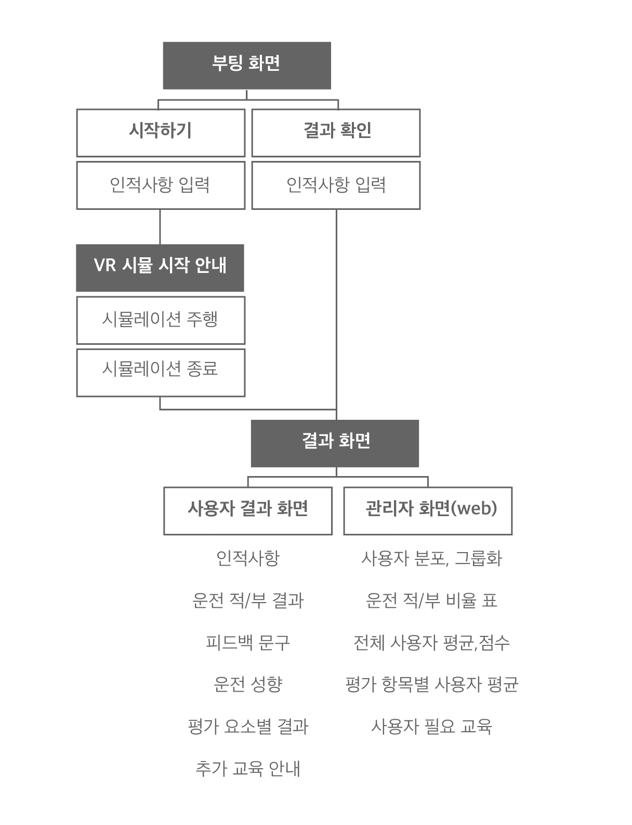
| 메뉴 구성도

Slide 8
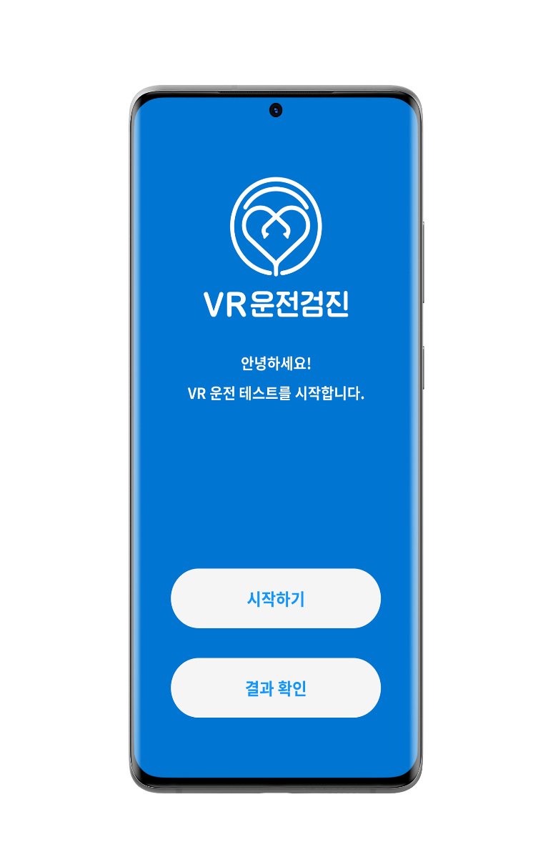
| 화면 설계서
 | 기능 번호 | LOG-01
 | 기능 명 | 앱 시작 및 결과 확인 선택
 | 기능설명 | 앱 눌러 실행 한 후 첫 화면으로 ‘시작하기’ 버튼 선택 시 사용자 정보 입력 받는 화면으로 이동 ‘결과 화면’ 버튼 선택 시 전화 번호 입력 받는 화면으로 이동
 | 처리내용 | ∎시작하기 사용자의 나이, 전화번호, 운전 경력, 성별 선택 화면으로 전환 ∎결과확인 버튼 선택 시 전화 번호 입력 화면으로 전환
 | 요구사항 명 | 앱 실행

Slide 9
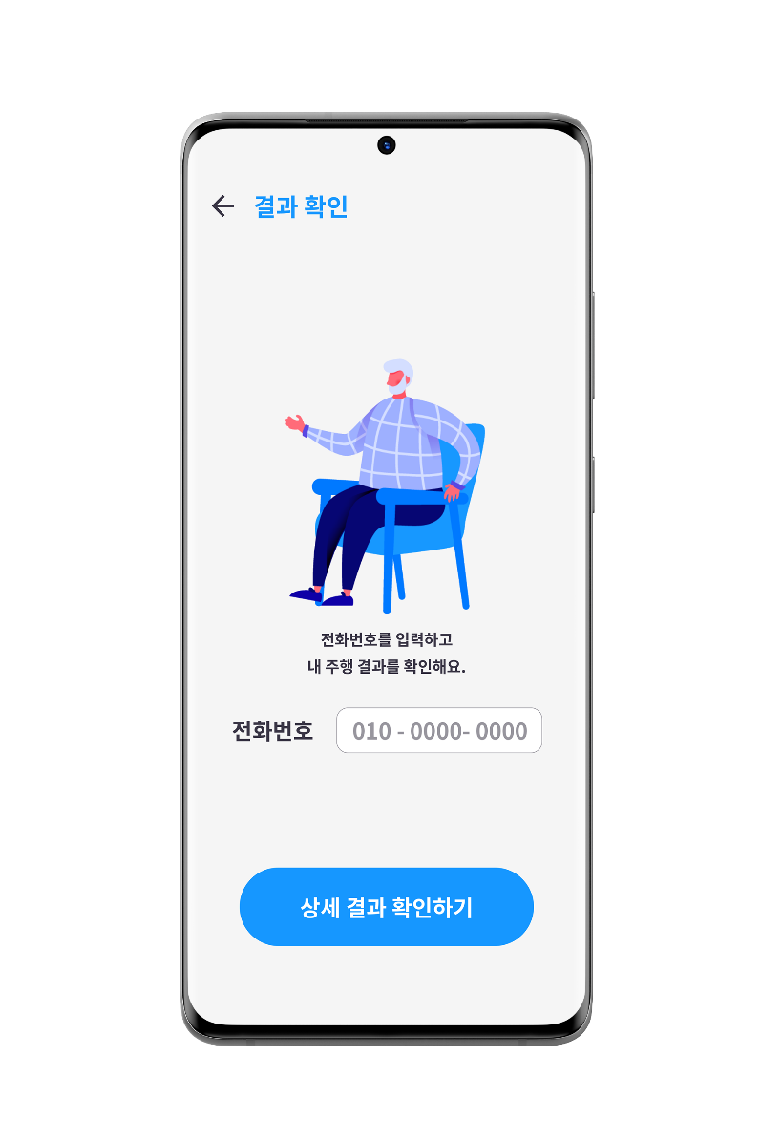
| 화면 설계서
 | 기능 번호 | P01-S1
 | 기능 명 | 정보 확인
 | 기능설명 | 전화번호를 입력하여 주행정보를 확인한다.
 | 처리내용 | ∎상세 결과 확인하기 전화번호를 입력하여 주행에 따른 결과를 보여준다.
 | 비고 | ∎연결되는 기능 : 화면 이동
 | 요구사항 명 | 앱 실행

Slide 10
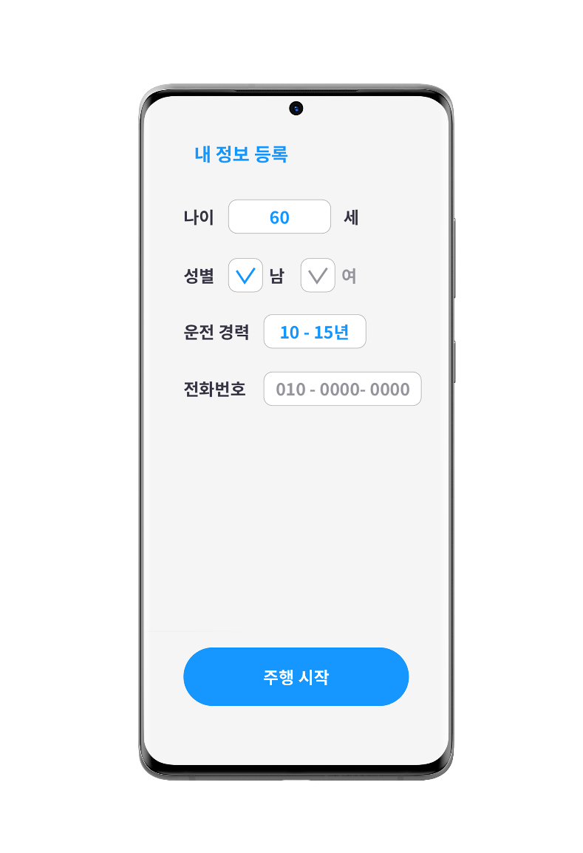
| 화면 설계서
 | 기능 번호 | P01-D1
 | 기능 명 | 정보 입력
 | 기능설명 | 주행 하기 앞서 사용자의 정보를 입력 받음
 | 처리내용 | ∎ 사용자 정보 입력 나이 : 60 버튼을 눌러65-69세, 70-74세, 75세 이상 중 하나를 선택하여 입력 성별 : 남, 여 중 하나의 버튼을 눌러 선택 운전 경력 : 운전 경력 5년 단위의 버튼을 눌러 선택 전화 번호 : 버튼 클릭 시 휴대폰 키패드로 전화번호 11자리 입력 모든 사항 입력 되었으면 ‘주행 시작’ 버튼을 눌러 VR 시뮬레이션 실행
 | 비고 | ∎연결되는 기능 : VR 시뮬레이션으로 전환
 | 요구사항 명 | 앱 실행

Slide 11
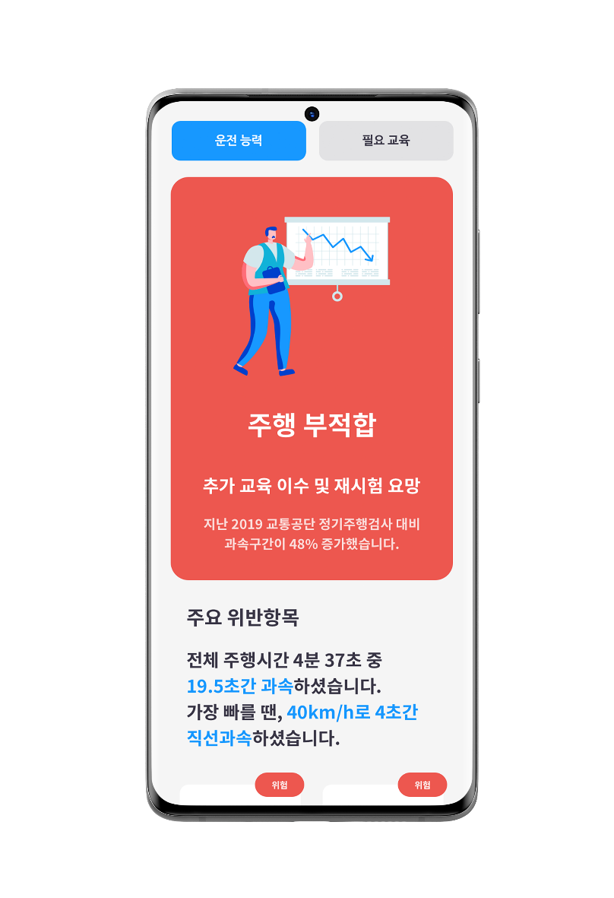
| 화면 설계서
 | 기능 번호 | P01-F1
 | 기능 명 | 운전 결과 확인
 | 기능설명 | 주행 결과에 따른 주행 적합도 및 위반 항목 등을 보여줌
 | 처리내용 | ∎내용 확인 주행 결과에 따른 주행 적합도와 추가 설명을 보여주고 주요 위반 항목에 대한 설명을 나타낸다.
 | 비고 | ∎연결되는 기능 : 위반 항목 표시
 | 요구사항 명 | 앱 실행

Slide 12
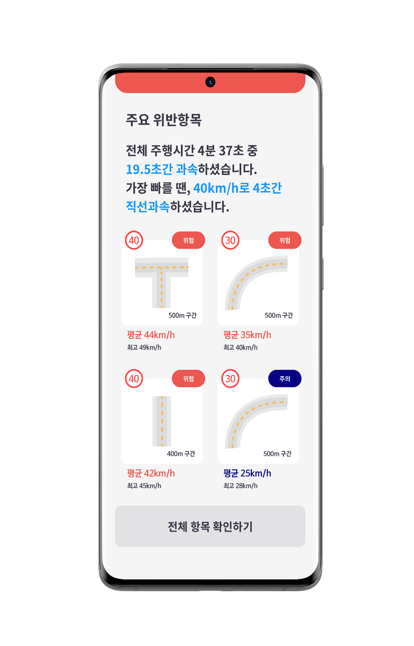
| 화면 설계서
 | 기능 번호 | P01-F2
 | 기능 명 | 운전 결과 확인
 | 기능설명 | 주행 결과에 따른 주행 적합도 및 위반 항목 등을 보여줌
 | 처리내용 | ∎내용 확인 주행 결과에 따른 주행 적합도와 추가 설명을 보여주고 주요 위반 항목에 대한 설명을 나타낸다.
 | 비고 | ∎연결되는 기능 : 위반 항목 표시
 | 요구사항 명 | 앱 실행

Slide 13
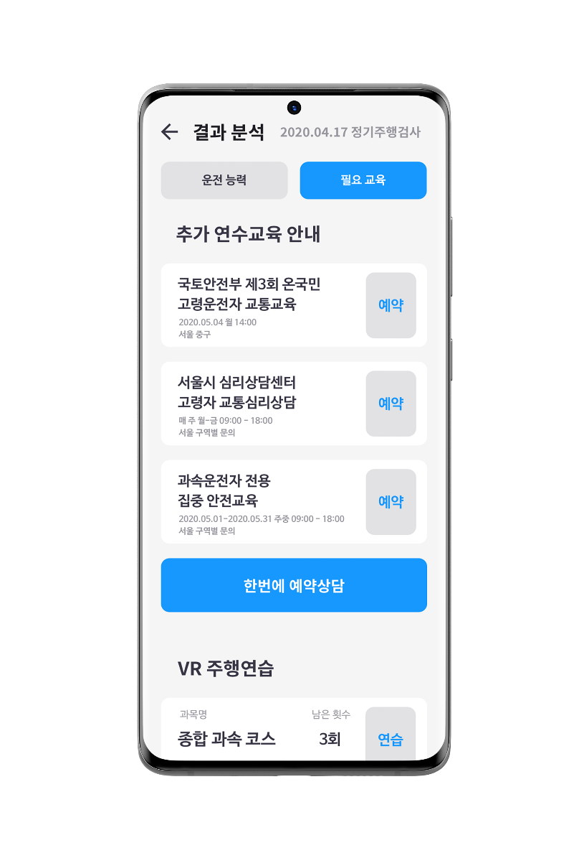
| 화면 설계서
 | 기능 번호 | P01-J1
 | 기능 명 | 결과 분석
 | 기능설명 | 주행 결과에 따른 추가 연수교육, VR 주행연습, 병원 검진예약을 표시
 | 처리내용 | ∎ 예약 상담 및 검진 사용자는 원하면 추가 연수교육을 선택하여 받을 수 있고 VR 주행의 미흡한 점을 보완하기 위해 주행을 다시 할 수도 필요하면 병원 검진예약을 위해 사이트로 이동할 수 있다.
 | 비고 | ∎연결되는 기능 : 사이트로 이동
 | 요구사항 명 | 앱 실행

Slide 14
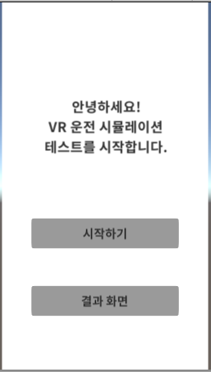
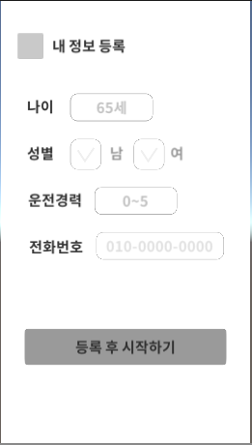
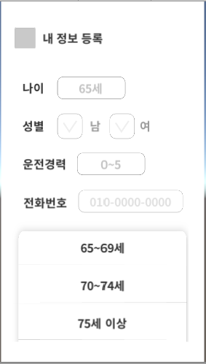
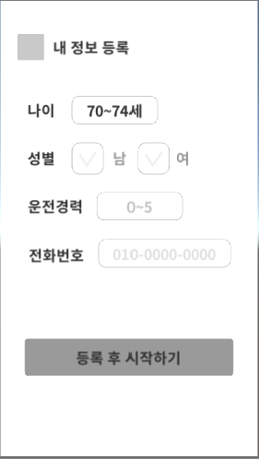
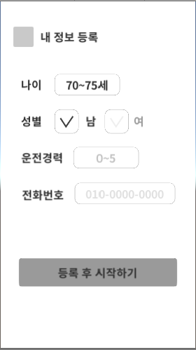
| 화면설계서 - 사용자 인터페이스(sw)
화면 선택
화면 선택
화면 선택
화면 선택
화면 선택
[사용자 처음 화면]
[시작하기 클릭 시 화면]
[나이 버튼 클릭 시]
[나이 선택 시]
[성별 남 선택 시]

Slide 15
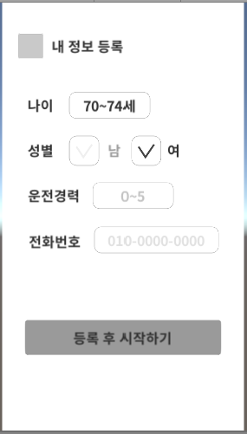
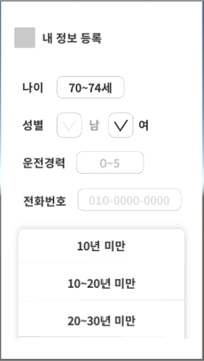
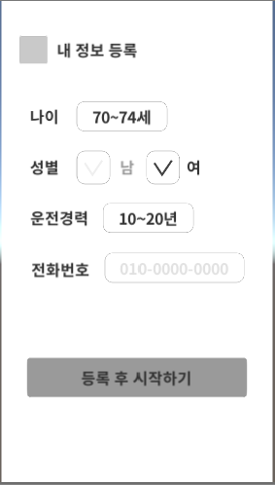
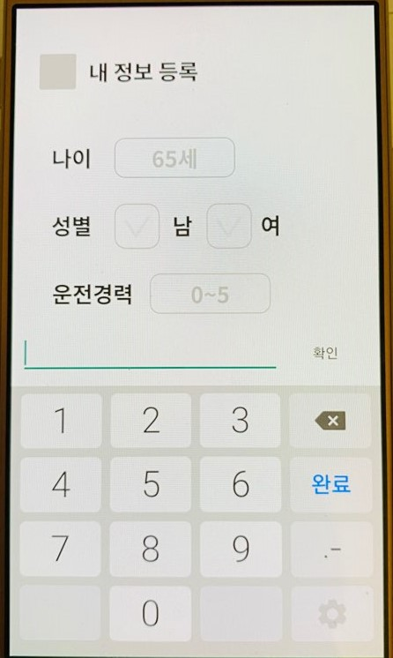
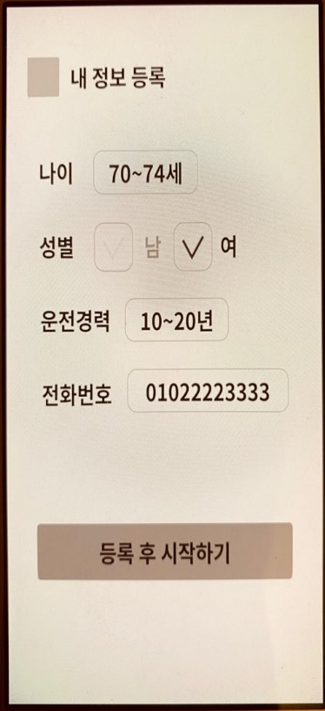
| 화면설계서 - 사용자 인터페이스(sw)
화면 선택
화면 선택
화면 선택
화면 선택
화면 선택
[성별 여 선택 시]
[운전경력 클릭 시 화면]
[운전경력 선택 된 모습]
[전화번호 입력]
[전화번호 등록]

Slide 16
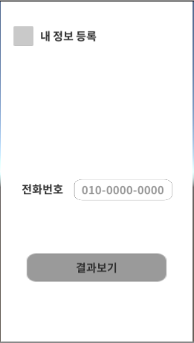
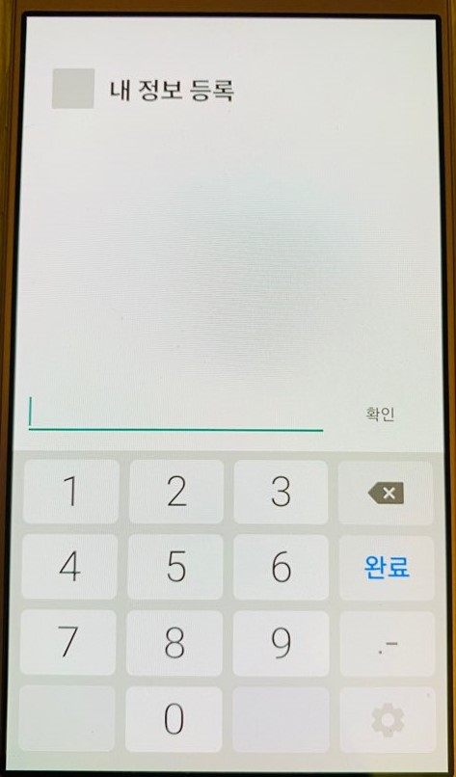
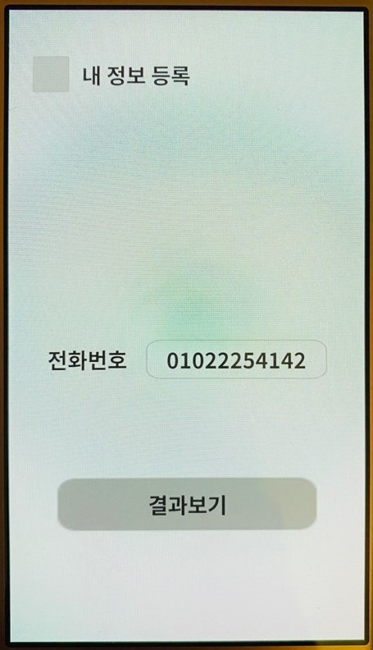
| 화면설계서 - 사용자 인터페이스(sw)
화면 선택
화면 선택
화면 선택
화면 선택
[사용자 첫 화면]
(결과화면 클릭 시)
[전화번호 등록]
(주행 결과 확인 위해)
[전화번호 입력]
(주행 결과 확인 위해)
[결과보기 클릭 후
주행 결과 보여주기]

Slide 17
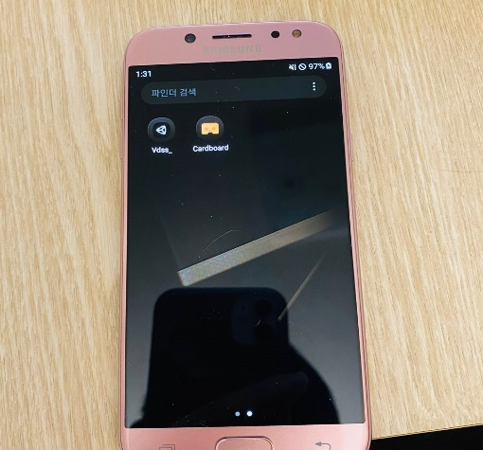
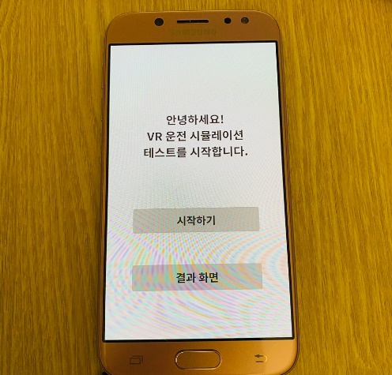
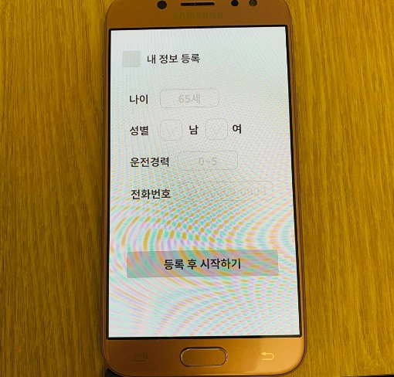
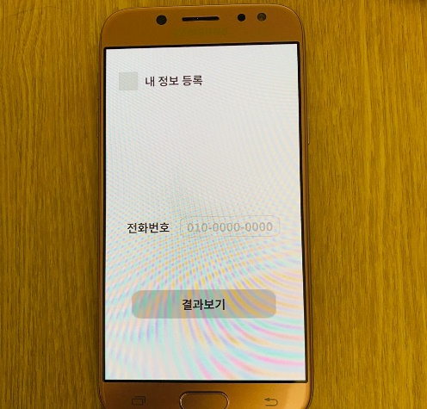
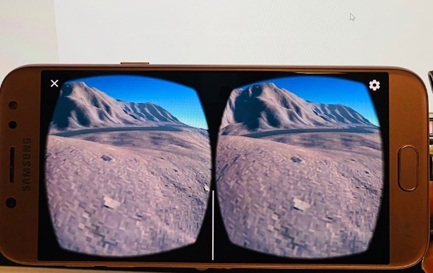
| 화면설계서 - 사용자 인터페이스 (H/W)
1. 앱 실행
2. 시작 버튼 클릭
3. 사용자 정보 입력
5. 등록 후 주행 화면
4. 주행 결과 보기

Slide 18
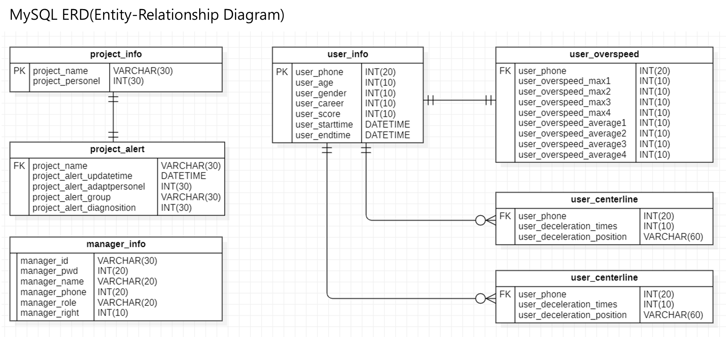
| 엔티티관계도 - ERD

Slide 19
| 기능 처리도(기능 흐름도)
프로그램 ID | 20_HI038F_VDSS | 프로그램 명 | VDSS | 작성일 | 2020. 08. 10. | Page | 1/2
개요 | 모바일 기반의 VR 시뮬레이터로 가상 환경의 차량을 주행하여 운전 역량을 평가하는 시스템 |  |  |  |  | 작성자 | 정애리, 정하나
기능 흐름도
프로그램 실행
1
Y
기존 결과 확인
N
유저 정보(user_info) DB
2
3
유저 정보 입력
유저 정보 입력
가상환경 주행
유저 정보(user_info) DB
분석 결과 확인
1
기존의 주행 분석 결과를 확인할 것인지 주행 분석을 할 것인지 확인한다.
2
유저를 식별하여 분석 결과를 제공하기 위해 개인 정보를 입력한다.
3
유저를 식별하여 분석 결과를 제공하기 위해 개인 정보를 입력한다.

Slide 20
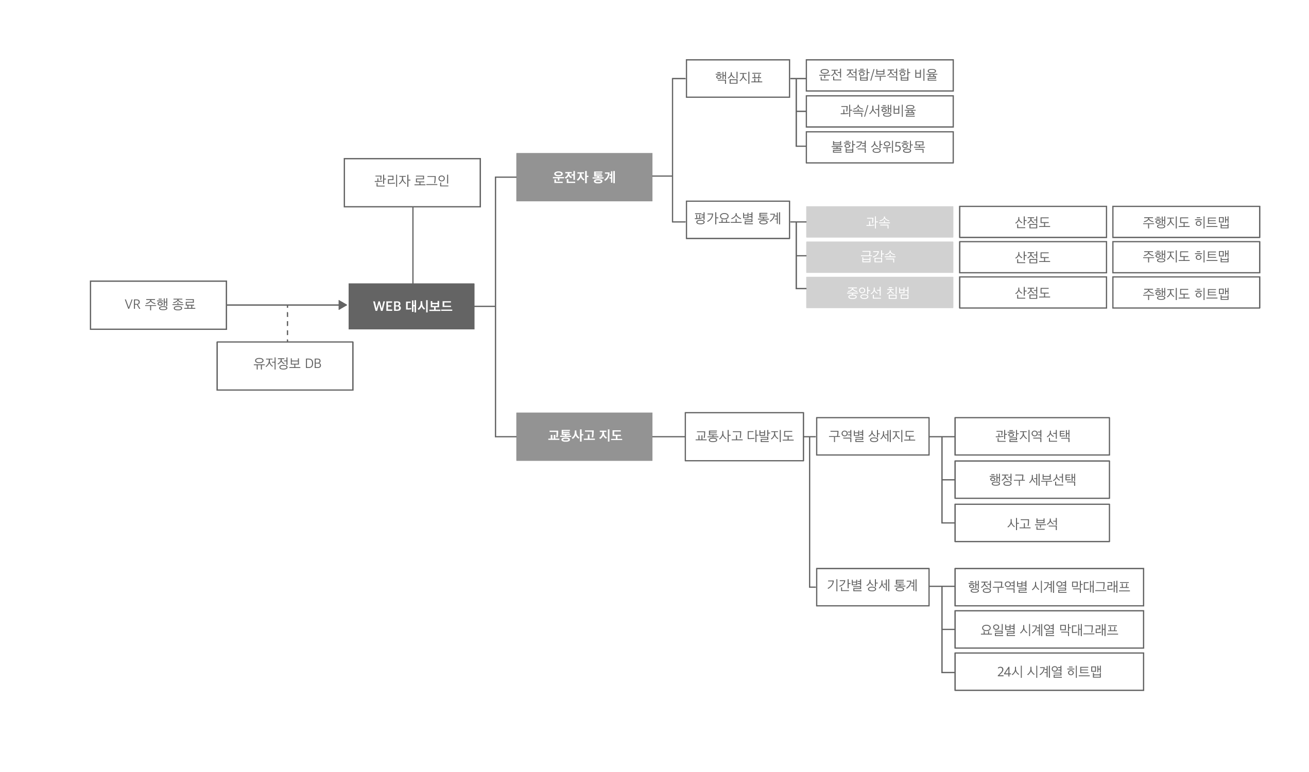
| 기능 처리도(기능 흐름도)
프로그램 ID | 20_HI038F_VDSS | 프로그램 명 | VDSS | 작성일 | 2020. 08. 10. | Page | 2/2
개요 | 모바일 기반의 VR 시뮬레이터로 가상 환경의 차량을 주행하여 운전 역량을 평가하는 시스템 |  |  |  |  | 작성자 | 정애리, 정하나
기능 흐름도

Slide 21
| 프로그램 - 목록
기능 분류 | 기능번호 | 기능 명
P01 | P01-IP1 | 앱 시작 및 결과 확인 선택
 | P01-S1 | 정보 확인
 | P01-D1 | 정보 입력
 | P01-F1 | 운전 결과 확인
 | P01-F2
 | P01-J1 | 결과 분석
SI01 | SI01-WI01 | 레이싱휠 값 입력
 | SI01-SO01 | 주행 정보 전송
W01 | W01-DB1 | 데이터 관리
 | W01-C1 | 차트 확인

Slide 22
| 테이블 정의서 - ERD
project_info
항목명 | Type | 필수/선택 | 값 목록 | 활성여부 | 설명
project_name (PK) | VARCHAR | 필수 | virtual driving simulation system | 활성 | 프로젝트 이름
project_personal | INT | 필수 |  | 활성 | 테스트 완료 인원 수
alert_info
항목명 | Type | 필수/선택 | 값 목록 | 활성여부 | 설명
project_name (FK) | VARCHAR | 필수 | virtual driving simulation system | 활성 | 프로젝트 이름
alert_updatetime | DATETIME | 필수 |  | 활성 | 테이블 최근 갱신 시간
alert_adaptpersonal | INT | 필수 |  | 활성 | 전체 중 '적합' 판정 받은 사람 수
alert_group | VARCHAR | 필수 | early, middle, late | 활성 | 부적합' 판정을 많이 받은 그룹명
alert_diagnositionpersonal | INT | 필수 |  | 활성 | 전체 중 '진단' 판정 받은 사람 수
manager_info
항목명 | Type | 필수/선택 | 값 목록 | 활성여부 | 설명
manager_id | VARCHAR | 필수 |  |  | 관리자 id
manager_pwd | INT | 필수 |  |  | 관리자 패스워드
manager_role | VARCHAR | 선택 |  |  | 관리자 직책
manager_name | VARCHAR | 필수 |  |  | 관리자 이름
manager_phone | INT | 필수 |  |  | 관리자 전화번호
manager_right | INT | 필수 | 0, 1 |  | 관리자 권한 여부

Slide 23
| 테이블 정의서 - ERD
user_info
항목명 | Type | 필수/선택 | 값 목록 | 활성여부 | 설명
user_phone (PK) | INT | 필수 |  | 활성 | 사용자 전화번호
user_age | INT | 필수 | 65, 70, 75 | 활성 | 사용자 나이
user_gender | INT | 필수 | 0, 1 | 활성 | 사용자 성별
user_career | INT | 필수 | 0, 10, 20, 30 | 활성 | 사용자 운전 경력 (년)
user_score | INT | 필수 |  | 활성 | 사용자 시뮬레이션 결과
user_startdatetime | DATETIME | 필수 |  | 활성 | 시뮬레이션 시작 시간
user_enddatetime | DATETIME | 필수 |  | 활성 | 시뮬레이션 종료 시간
user_overspeed
항목명 | Type | 필수/선택 | 값 목록 | 활성여부 | 설명
user_phone (FK) | INT | 필수 |  | 활성 | 사용자 전화번호
user_overspeed_max1 | INT | 필수 |  | 활성 | 1번째 단속구간 최고속도
user_overspeed_max2 | INT | 필수 |  | 활성 | 2번째 단속구간 최고속도
user_overspeed_max3 | INT | 필수 |  | 활성 | 3번째 단속구간 최고속도
user_overspeed_max4 | INT | 필수 |  | 활성 | 4번째 단속구간 최고속도
user_overspeed_average1 | INT | 필수 |  | 활성 | 1번째 단속구간 평균속도
user_overspeed_average2 | INT | 필수 |  | 활성 | 2번째 단속구간 평균속도
user_overspeed_average3 | INT | 필수 |  | 활성 | 3번째 단속구간 평균속도
user_overspeed_average4 | INT | 필수 |  | 활성 | 4번째 단속구간 평균속도

Slide 24
| 테이블 정의서 - ERD
user_info
항목명 | Type | 필수/선택 | 값 목록 | 활성여부 | 설명
user_phone (PK) | INT | 필수 |  | 활성 | 사용자 전화번호
user_age | INT | 필수 | 65, 70, 75 | 활성 | 사용자 나이
user_gender | INT | 필수 | 0, 1 | 활성 | 사용자 성별
user_career | INT | 필수 | 0, 10, 20, 30 | 활성 | 사용자 운전 경력 (년)
user_score | INT | 필수 |  | 활성 | 사용자 시뮬레이션 결과
user_startdatetime | DATETIME | 필수 |  | 활성 | 시뮬레이션 시작 시간
user_enddatetime | DATETIME | 필수 |  | 활성 | 시뮬레이션 종료 시간
user_overspeed
항목명 | Type | 필수/선택 | 값 목록 | 활성여부 | 설명
user_phone (FK) | INT | 필수 |  | 활성 | 사용자 전화번호
user_overspeed_max1 | INT | 필수 |  | 활성 | 1번째 단속구간 최고속도
user_overspeed_max2 | INT | 필수 |  | 활성 | 2번째 단속구간 최고속도
user_overspeed_max3 | INT | 필수 |  | 활성 | 3번째 단속구간 최고속도
user_overspeed_max4 | INT | 필수 |  | 활성 | 4번째 단속구간 최고속도
user_overspeed_average1 | INT | 필수 |  | 활성 | 1번째 단속구간 평균속도
user_overspeed_average2 | INT | 필수 |  | 활성 | 2번째 단속구간 평균속도
user_overspeed_average3 | INT | 필수 |  | 활성 | 3번째 단속구간 평균속도
user_overspeed_average4 | INT | 필수 |  | 활성 | 4번째 단속구간 평균속도

Slide 25
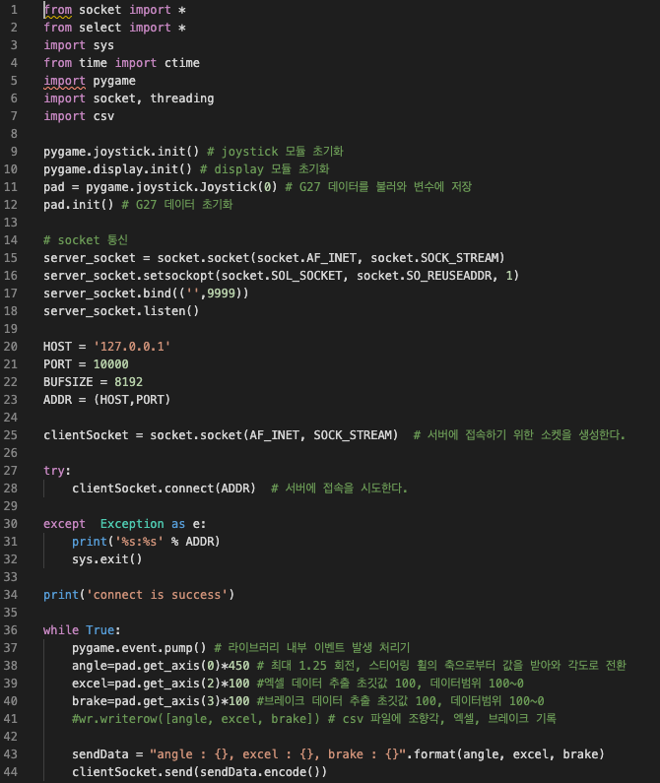
| 핵심소스코드(1)
레이싱 휠 데이터 값을 받아오는
파이썬 코드(소켓 통신 클라이언트)

Slide 26
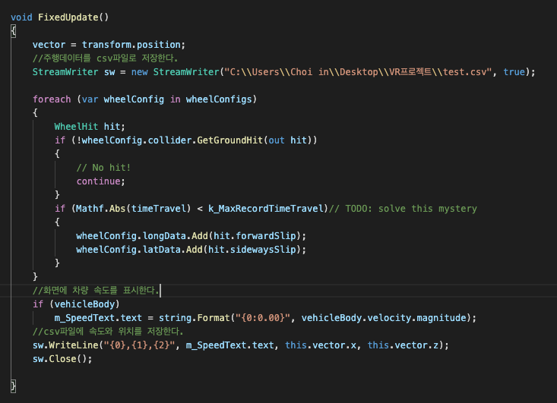
| 핵심소스코드(2)
주행정보를 csv파일로
저장하는 코드

Slide 27
| 핵심소스코드(3)
전화번호 입력 받는 코드 InputField에서 11자리 입력받아야만 진행
// Update is called once per frame
void Update()
{
}
public void ClickHome(InputField input) /*
전화번호 11자리를 입력 해야 넘겨 주기 위한 함수*/
{
if(Home.text != "" && input.text.Length == 11)
{
Phone = Home.GetComponent<Text>().text.ToString();
PhoneNumber = Phone;
}
else if(Home.text.Length != 11) /*예외처리*/
{
Home.text = "";
}
}
}
using System.Collections;
using System.Collections.Generic;
using UnityEngine;
using UnityEngine.UI;
public class InputPhone : MonoBehaviour
{
public string Phone;
public InputField Home; /*전화번호 받는 InputField*/
private TouchScreenKeyboard keyboard; /*휴대폰 키패드*/
public string PhoneNumber;
public int length;
// Start is called before the first frame update
void Start()
{
length = Phone.Length;
}

Slide 28
| 핵심소스코드(4)
유니티를 cardboard로 보여주기 위한 소스코드
using System.Collections;
using System.Collections.Generic;
using UnityEngine;
using UnityEngine.XR;
public class VRChange : MonoBehaviour
{
// Start is called before the first frame update
public void Start()
{
StartCoroutine(ActivatorVR("cardboard")); /*카드보드 모드로 실행함*/
}
// Update is called once per frame
public IEnumerator ActivatorVR(string GOVR) /*원하는 playersetting으로 변경*/
{
XRSettings.LoadDeviceByName(GOVR);
yield return null;
XRSettings.enabled = true;
}
}

Slide 29
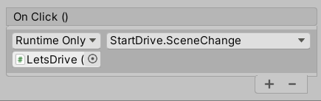
| 핵심소스코드(5)
using UnityEngine.SceneManagement; 매서드 선언을 코드 맨위에 반드시 작성해야 함
Unity에서 각 Scene을 만들어 씬 전환(버튼을 클릭하면 원하는 scene으로 전환)을 통해 해당 씬으로 이동하게 하는 구현이 가장 많이 사용하면서도 중요한 코드이다.
public void StartScene()
{
SceneManager.LoadScene("Two");
}
public void ResultScene()
{
SceneManager.LoadScene("Result");
}
public void SceneChange()
{
SceneManager.LoadScene(“TestTrack”);
}
사용한 씬 전환 코드들
특정 버튼마다 On Click()에 함수를 연결시켜줘야 한다.

Slide 30
| 핵심소스코드(6)
어르신분들이 앱을 잘못 눌러 실행 할 수도 있으므로
안드로이드 폰의 뒤로 가기 2번 누르면 앱을 종료. +앱은 사용자 입력받는 화면은 세로 화면으로 고정하고 해상도 설정
void Update()
{
if(Application.platform == RuntimePlatform.Android)
{
if (Input.GetKeyDown(KeyCode.Escape))
{
ClickCount++;
if (!IsInvoking("DoubleClick"))
Invoke("DoubleClick", 1.0f);
}
else if (ClickCount == 2)
{
CancelInvoke("DoubleClick");
Application.Quit();
}
}
}
void DoubleClick()
{
ClickCount = 0;
}
}
+ 추가로 void Awake()에
private void Awake() /*세로 화면으로 고정하고 해상도까지*/
{
Screen.orientation = ScreenOrientation.Portrait;
Screen.fullScreen = !Screen.fullScreen;
Screen.sleepTimeout = SleepTimeout.NeverSleep;
Screen.SetResolution(720, 1280, true);
}

Slide 31
| 참조- 개발 환경 및 설명
구분 |  | 항목 | 적용내역
S/W 개발환경 | 스마트폰 App 개발 | Unity 2019.4.41f1(64-bit) | Android application 프로그램 개발
 |  | GoogleVRForUnity_1.200.1unitypackage | Android application Cardboard 구현위한 빌드,세팅
 |  | 안드로이드 OS (9) | 스마트폰 운영체제
 | 서버 애플리케이션 개발 | Django(2.2.4) | 서버 관리자 웹 페이지 처리 모듈 작성
 |  | MySQL(5.7.23) | 계정 데이터와 주행 결과 값을 저장, 관리하는 데이터베이스
 |  | MySQL Workbench(8.0.21) | 데이터베이스를 구축, 관리
 | 웹 개발 | HTML5 | 웹 페이지 구성
 |  | CSS | 웹 페이지 레이아웃과 스타일 정의
 |  | Javascript | 웹 페이지를 동적으로 구현
 |  | pandas | 유저 주행 기록 분석을 위한 파이썬 라이브러리
 |  | Dj.js | 웹브라우저 상에서 동적이고 인터렉티브한 정보시각화를 구현
H/W 구성장비 | 디바이스 | 스마트폰 (안드로이드) | 사용자에게 서비스를 제공하기 위한 단말장치
 |  | G29 | 스티어링 각도, 엑셀 답력, 브레이크 답력 및 주행장비
 |  | VR BOSS | VR Cardboard 장비
 | 통신 | Unity내 처리 | Unity 내부에서 처리
 | 서버 | 클라우드 서버 | SW 개발 및 테스트를 위한 클라우드 서버 (AWS)

Slide 32
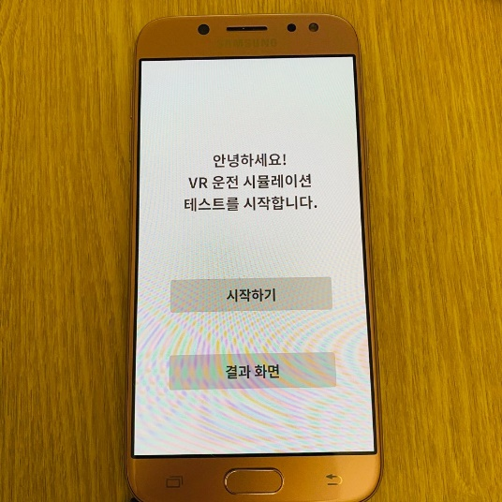



| 참조-S/W 기능 실사 사진

Slide 33
